Slide 1
L’association des Etudiants Oenologues de Toulouse
vous présente
Boire avec Racaille
Vins du SUD-OUEST

Slide 2
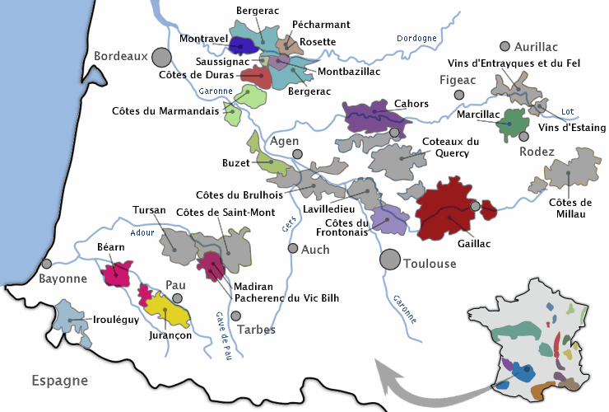

Slide 3
Les vins du Sud-Ouest
Grande région viticole
Culture du vin ancienne
Qualité montante
Nombreux cépages et appellations

Slide 4
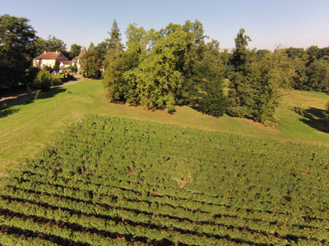
Producteurs du Plaimont : Thibault de Bréthous 2011 Saint Mont
Vin dès le XI ieme siècle (moines bénédictains)
XXème siècle: vin pour distillerie en majorité
Cave Coop née en 1979 (fusion de 3 caves+2 en 99)
40 millions de bouteilles
98% de Saint-Mont et 48% de Madiran
Gamme très vaste de vins et d’appellations (Saint Mont, Madiran, Pacherenc, et IGP)

Slide 5
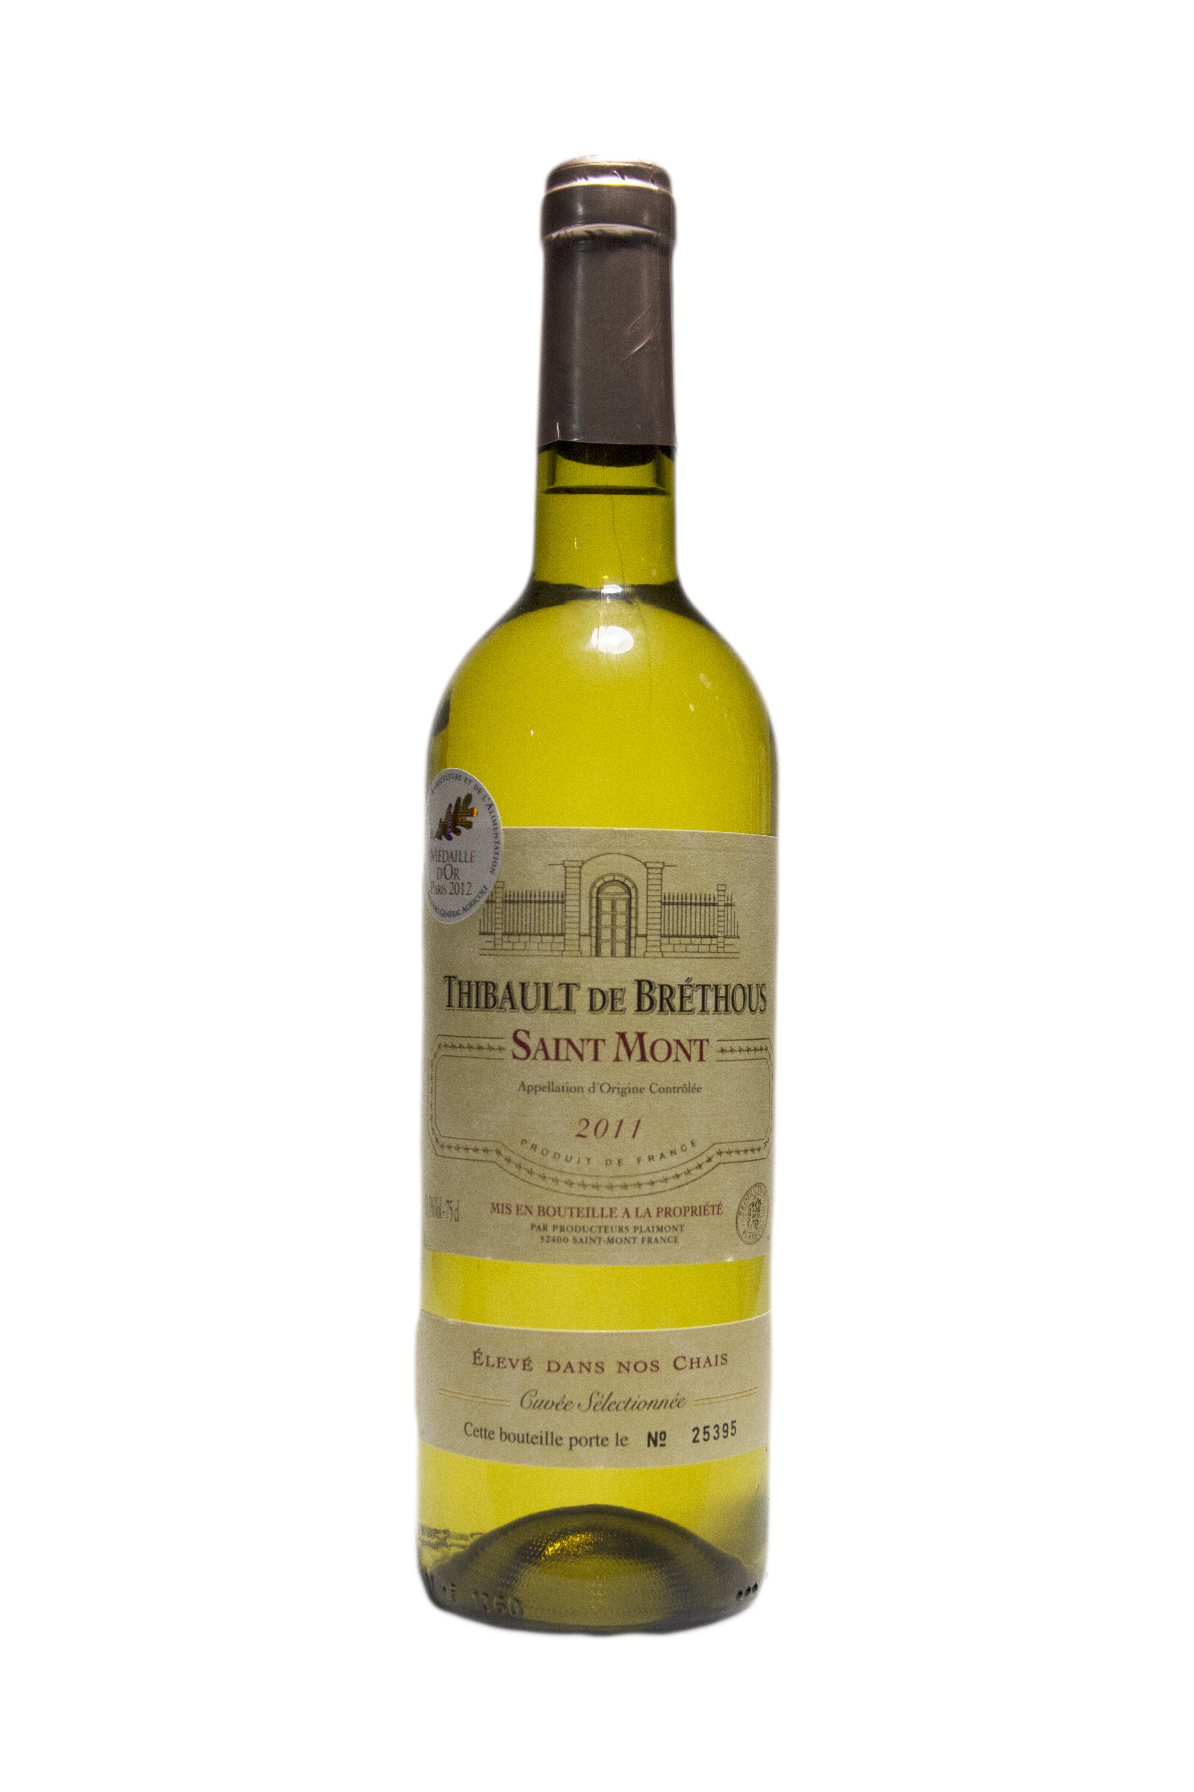
Plaimont Producteurs: Thibault de Bréthous
2011 Saint Mont
Cépages emblématiques de l’appellation
→Gros Menseng, petit Courbu, Arrufiac
Vignes âgées de 30 à 40 ans minimum
Rendements limités et sélection parcellaire
Vendange de nuit, macération pelliculaire sur le Gros
Menseng
Préssurage inerté, maitrise des températures
30% de fût

Slide 6
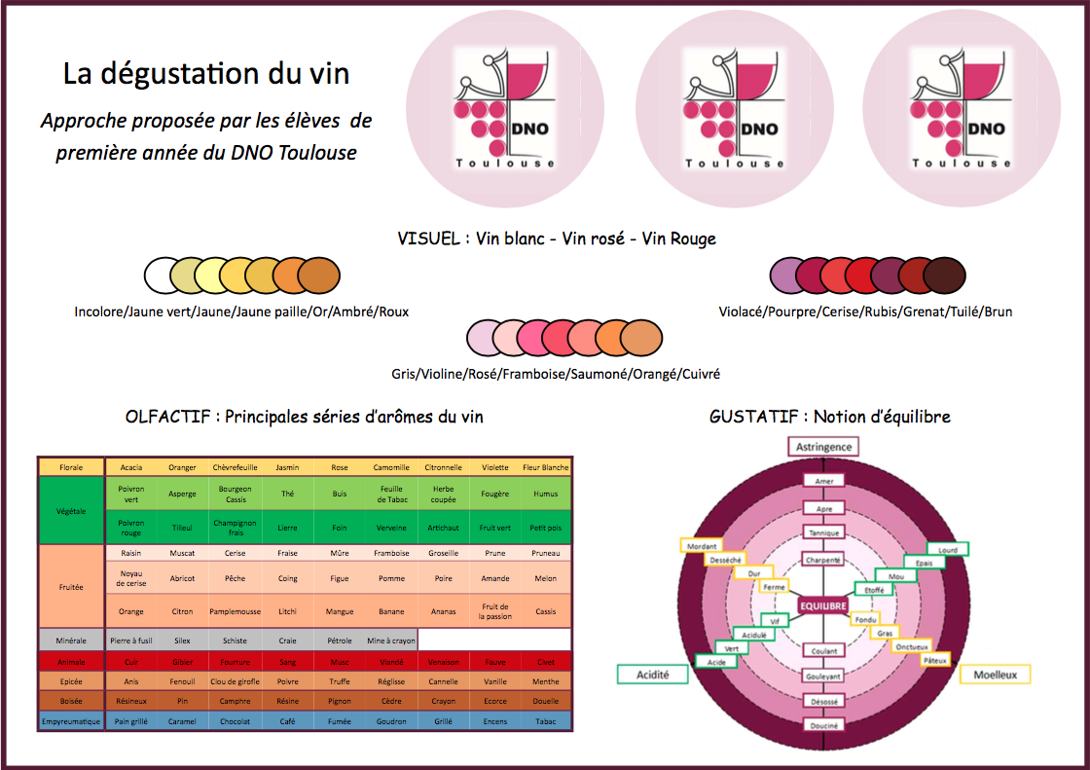

Slide 7
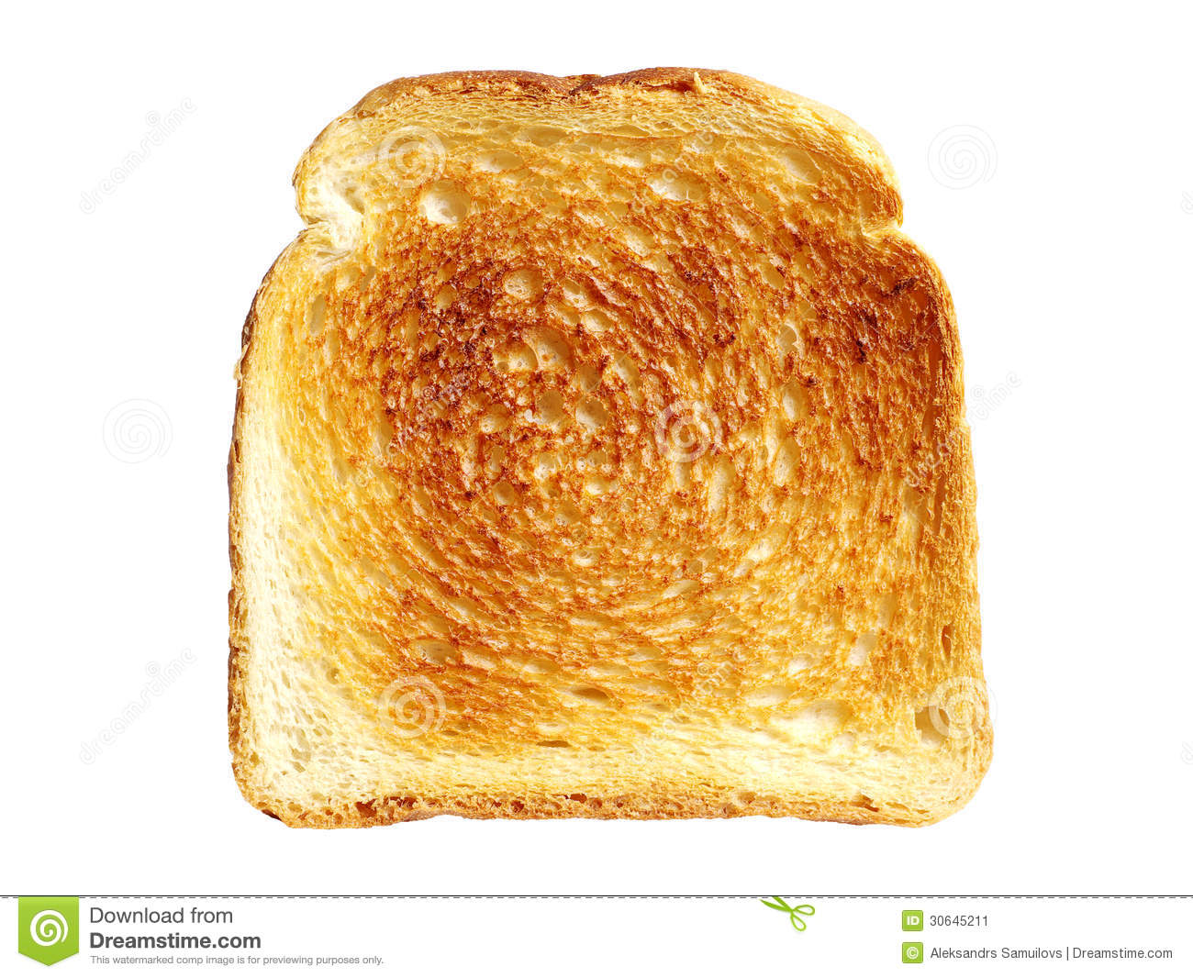
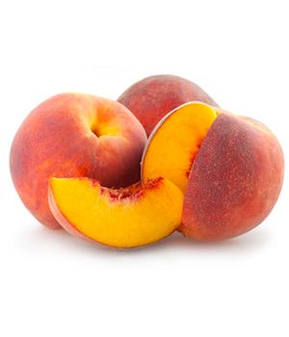
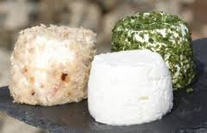
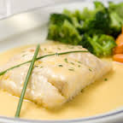
Plaimont Producteurs: Thibault de Bréthous
2011 Saint Mont
Robe ➔ Jaune brillante
Nez ➔ Agrume intense
➔ Fruits jaunes mûrs
Bouche ➔ Attaque fraiche
➔ Belle acidité qui se développe en milieu/fin
de bouche
➔ ensemble fruité, ample
Accords mets & vin
Poisson blanc/ fromage de chèvre

Slide 8
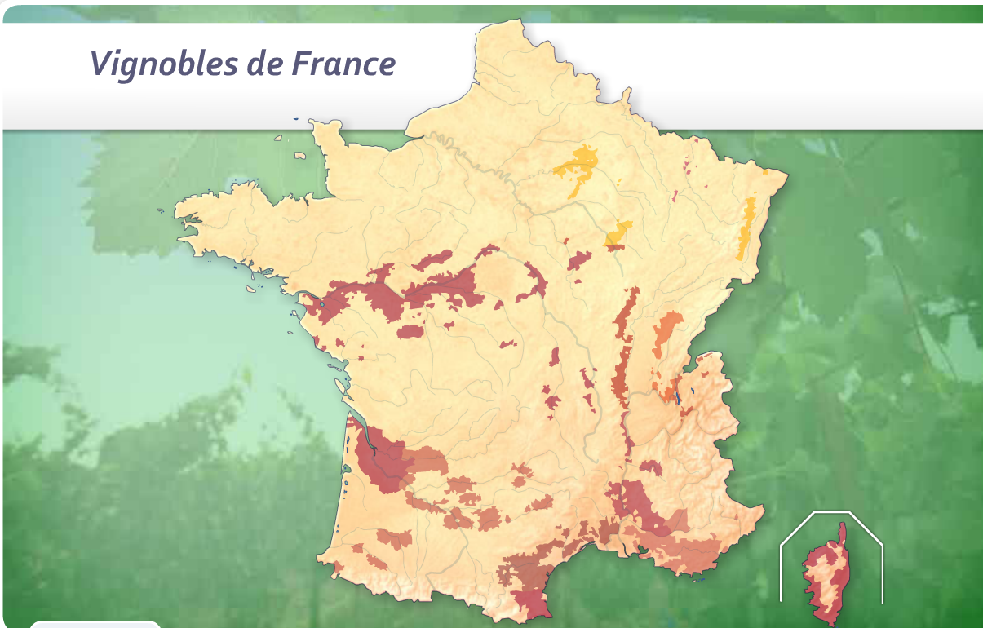
Domaine Le Roc : La Folle Noire D’Ambat
Fronton

Slide 9
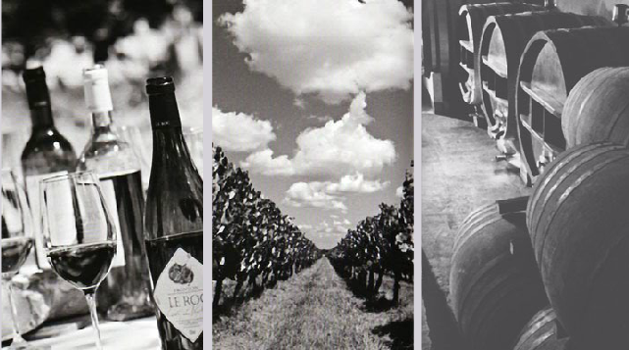
Domaine Le Roc : La Folle Noire D’Ambat
Domaine familial : famille Ribes depuis 1974
Vignoble de 22ha
Rouges : Négrette, Syrah, Cabernet
Bancs : Sémillon, Muscadelle, Chardonnay, Viognier.
Travail sur l’harmonie entre le sol et la vigne
Enherbement dès 1981
Moutons pâturent dans les parcelles l’hiver
Nombreuses nominations au guide Hachette ou à la RVF

Slide 10
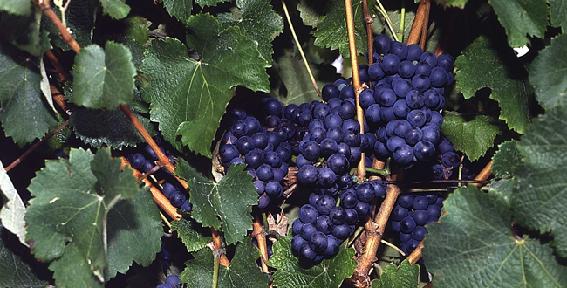
Domaine Le Roc : La Folle Noire D’Ambat
Terroir : terroir particulier de fronton riche en boulbènes (sable + argile)
100% Négrette
Vinification : mise en cuve par simple gravité , foulage léger
Élevage en foudre de 20hL.
Pigeages et remontages réguliers
Travail au domaine avec le minimum d’intrants, et de machines dans le vin (turbo pigeur par ex)

Slide 12
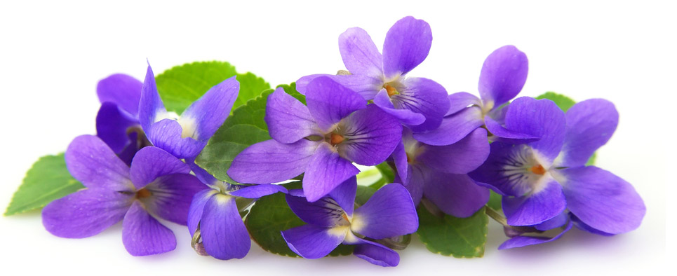
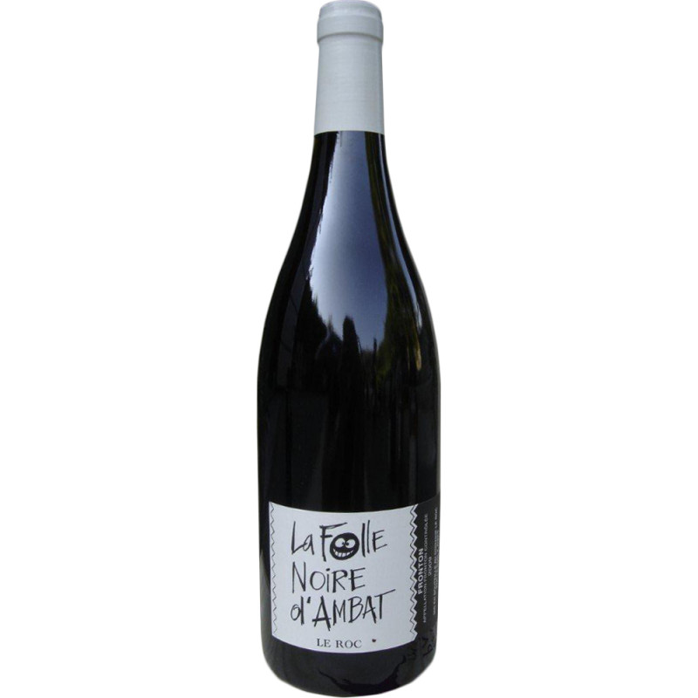
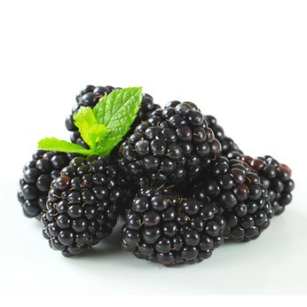
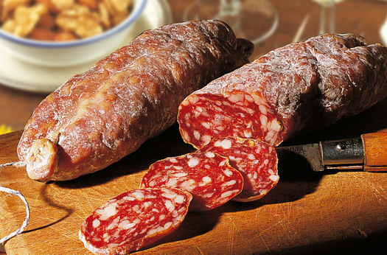
Domaine Le Roc : La Folle Noire D’Ambat
Robe ➔ Grenat, reflets violets
Nez ➔ Violette intense
➔Mure
➔ Note poivrée
Bouche ➔ Fruité et floral
Bouche ➔ Structure lègère
Accords mets & vins : à l’apéritif, du saucisson ou un cassoulet

Slide 13
Château les Vignals : Symphonie
Cesteyrols
(Gaillac)

Slide 14
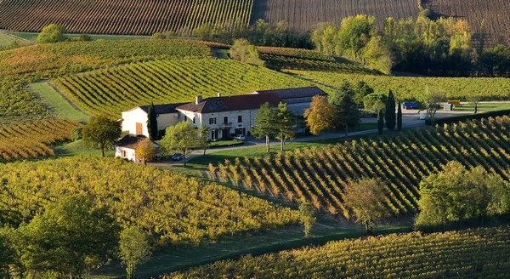
Château les Vignals : Symphonie
Historiquement : dépendance d’un monastère
Domaine familial : famille Vanoli
Braucol, Syrah, Merlot, Duras, Cabernet
70 Ha certifiés en Agriculture Biologique
AOC en 1970

Slide 15
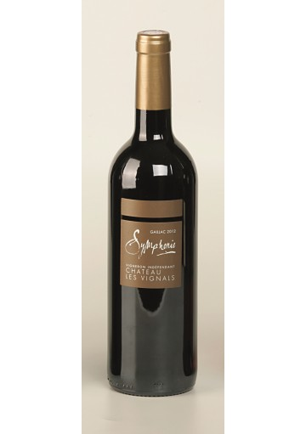
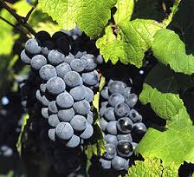
Château les Vignals : Symphonie
AOP Gaillac
Vendanges manuelles, production mesurée
Vinifié traditionnellement, en cuve inox
Passage en barrique et foudres de 25hL pendant 1an
60% Brocol, 30% Merlot, 10% Cabernet Sauvignon

Slide 17
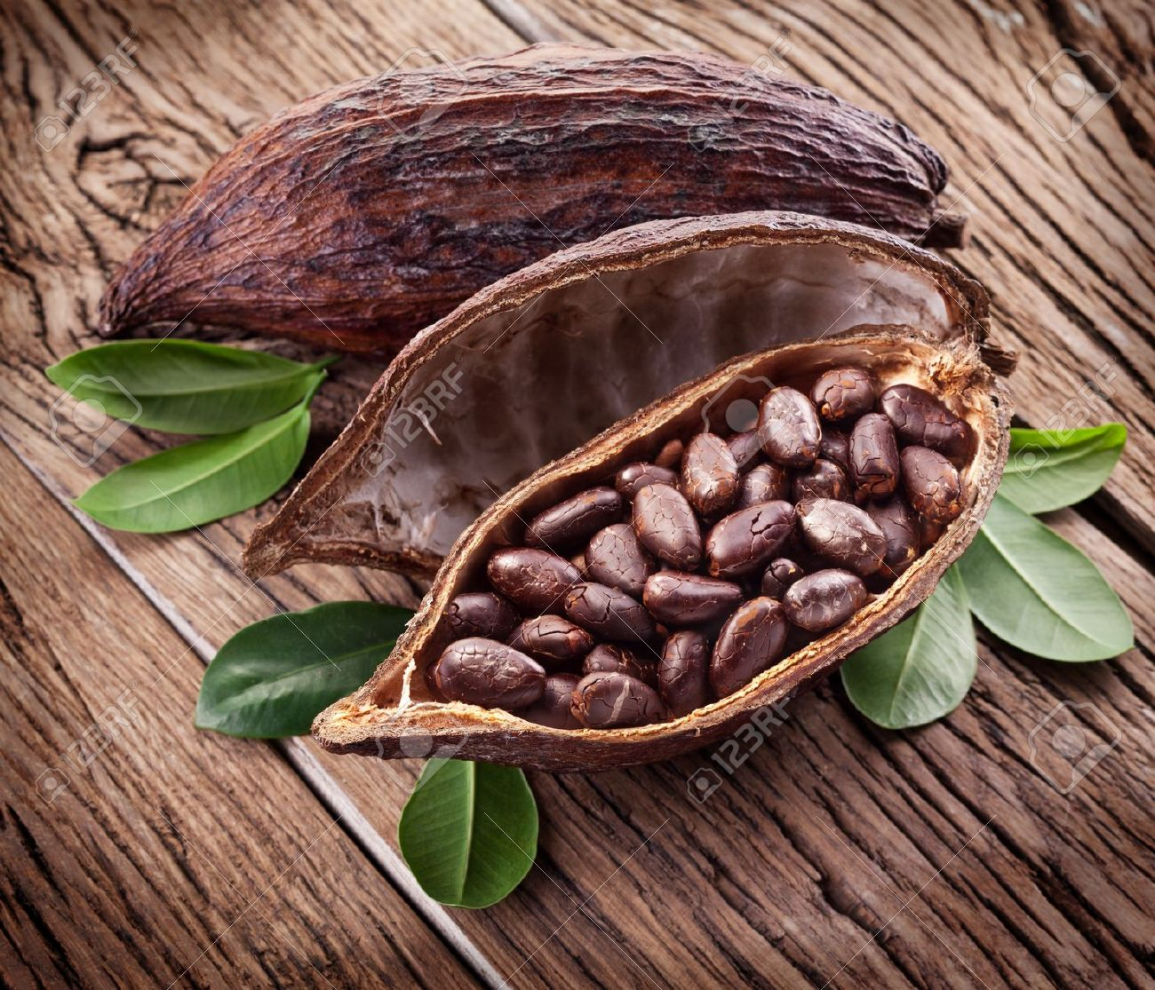
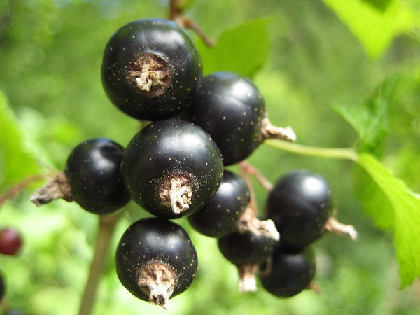
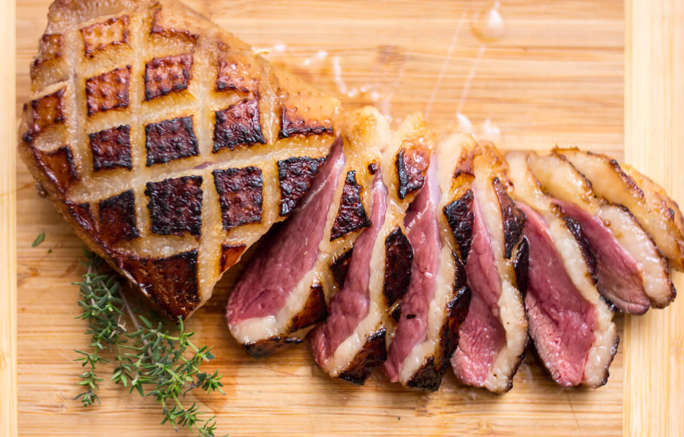
Château les Vignals :Symphonie
Robe ➔ pourpre/ reflets rubis
Nez ➔ Fruits mûrs
➔ torréfaction
Bouche ➔ Attaque franche
Bouche ➔ charpente tannique
➔aromes fruités, finale épicée/torréfiée
Accords mets & vins : Magret de Canard!

Slide 18
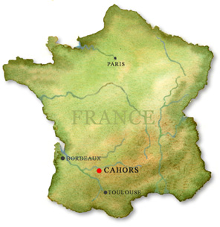
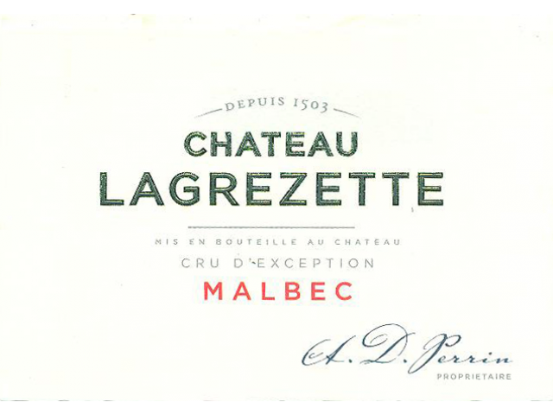

Slide 19
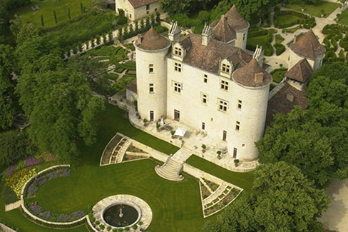
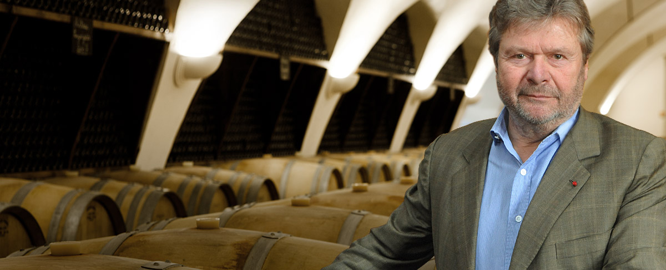
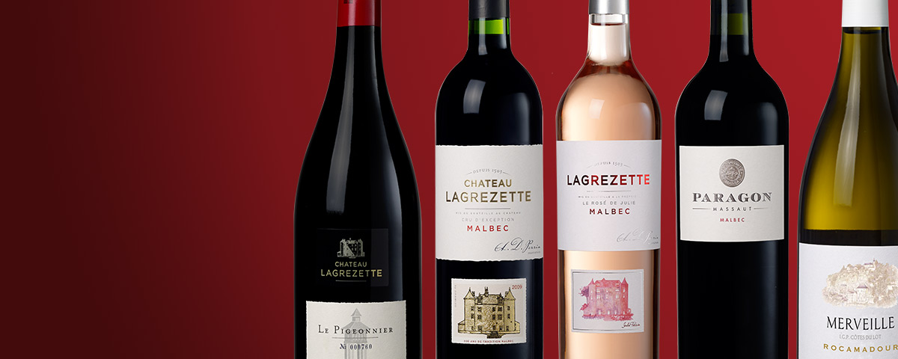
CHÂTEAU LAGREZETTE
L’histoire du Château Lagrézette remonte au XIIe siècle
500 ans de Malbec
Propriété d’Alain Dominique Perrin depuis 1980
=> ex-PDG du groupe Richemont (Cartier, Van Cleef and Arpels, Jaeger Lecoultre, IWC, Panerai, Piaget, Montblanc…)
AOC Cahors 1971
90 ha, 4 terroirs pour 7 cuvées de rouges et 3 cuvées de blancs

Slide 20
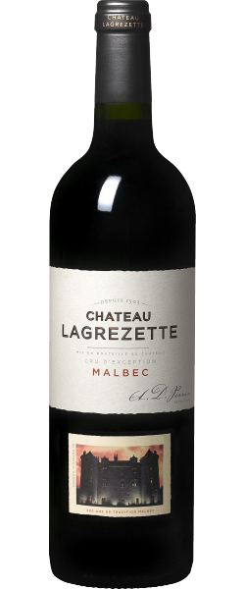
CHÂTEAU LAGREZETTE
87% Malbec, 12% Merlot, 1% Tannat
Vin de garde (15ans)
1er cru du domaine, Rdmt : 40 Hl/ha
Vignes de 20 à 30 ans, sol argilo-calcaire
Vendanges manuelles, égrenage des raisins à la main
Macération à froid 4 jours, FA et macération longue 4/5 semaines à 28/30°C
FML et Elevage 18 mois barriques chêne neuf

Slide 22
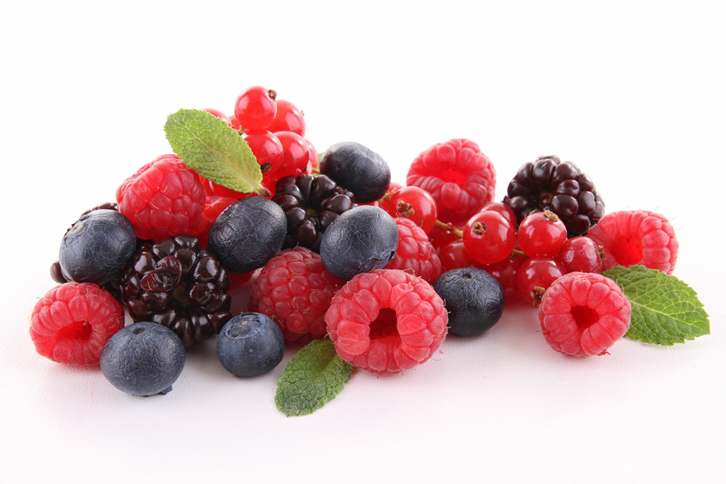
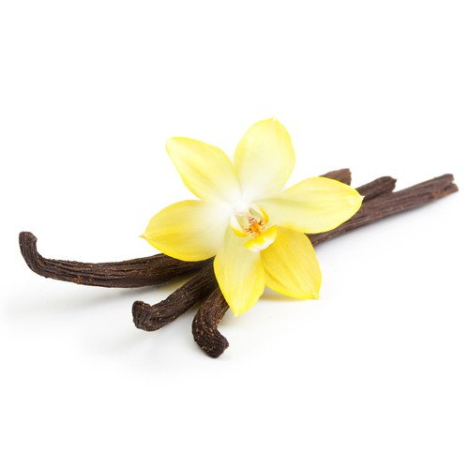
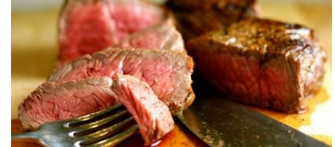
CHÂTEAU LAGREZETTE
Robe ➔ rouge profond et brillant
Nez ➔ nez élégant, avec des parfums de fruits rouges, des notes de cacao et un boisé bien intégré
Bouche ➔ attaque souple pour un vin gras, concentré et bien structuré avec des tanins fondus, longue persistance aromatique, des notes boisées, vanillées, petits fruits noirs (cassis)
➔ vin puissant, rond, équilibré dont la finale est longue et élégante
Accords mets & vin : gibiers, jambon, viandes rouges

Slide 23
Domaine Nigri : Le plein de sens
Monein
(Jurançon)

Slide 24
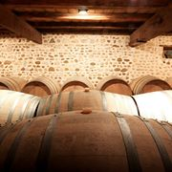
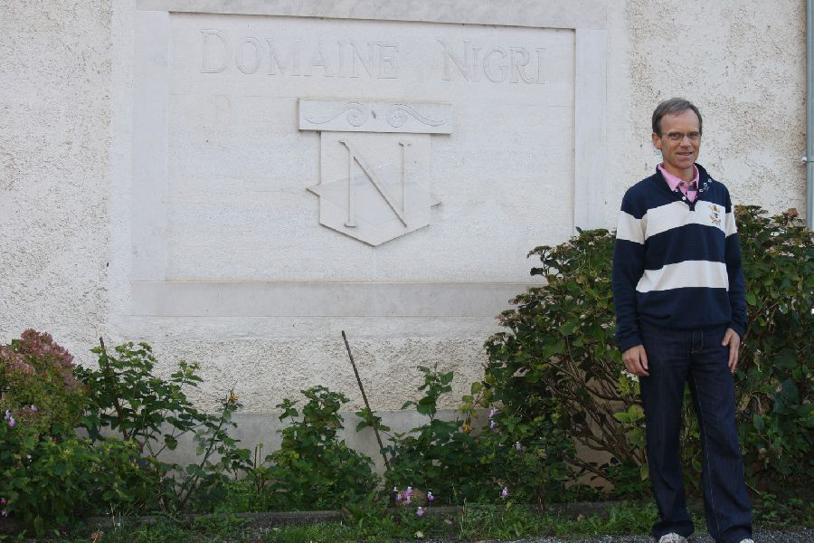
Domaine Nigri : Le plein de sens
Domaine créé en 1685 ; domaine familial depuis 4 générations : famille Lacoste
Gros Manseng, Petit Manseng, Camaralet de Lasseube, Lauzet
Certifié Agriculture Biologique en 2013
14 ha pour 7 cuvées de blanc sec et liquoreux
Guide Hachette 2015, Decanter World Wine Awards (DWWA) 2016
Géré par Jean-Louis Lacoste

Slide 25
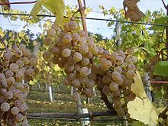
Domaine Nigri : Le plein de sens
100% Petit Manseng
Jurançon doux
Vendanges manuelles
Sols de galets

Slide 27
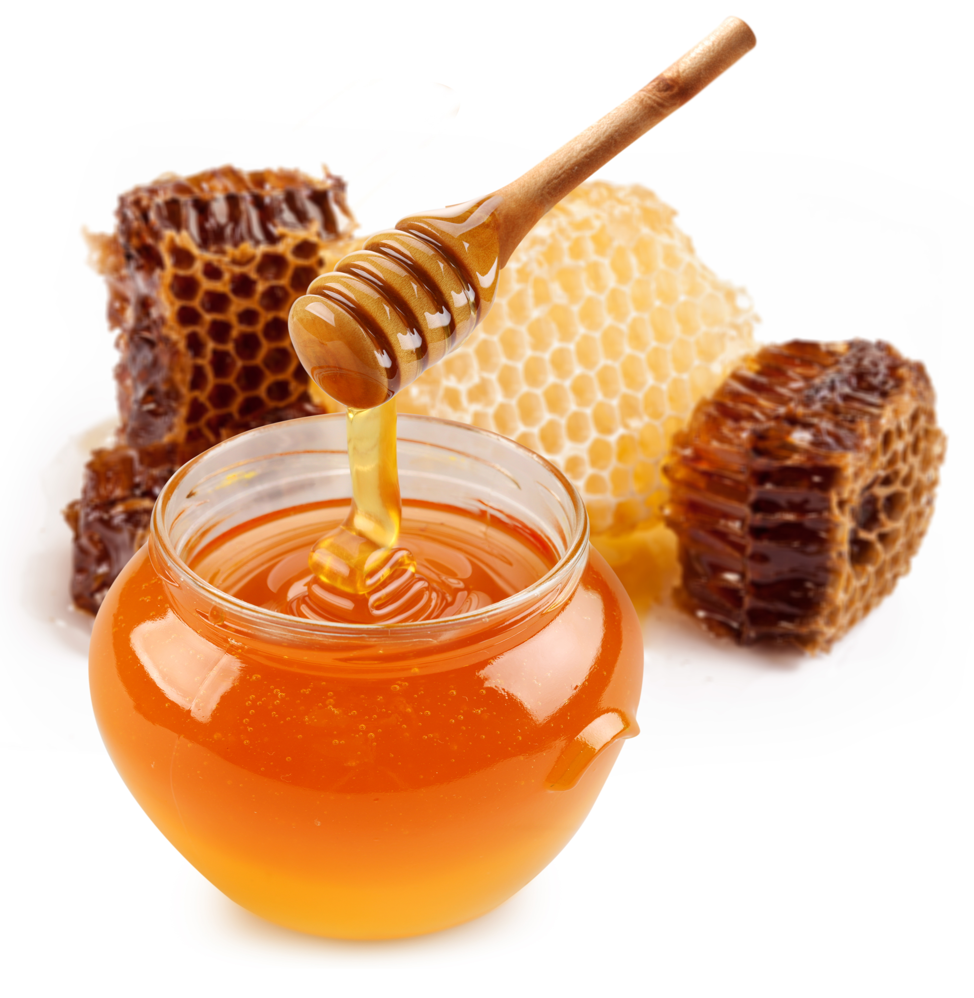
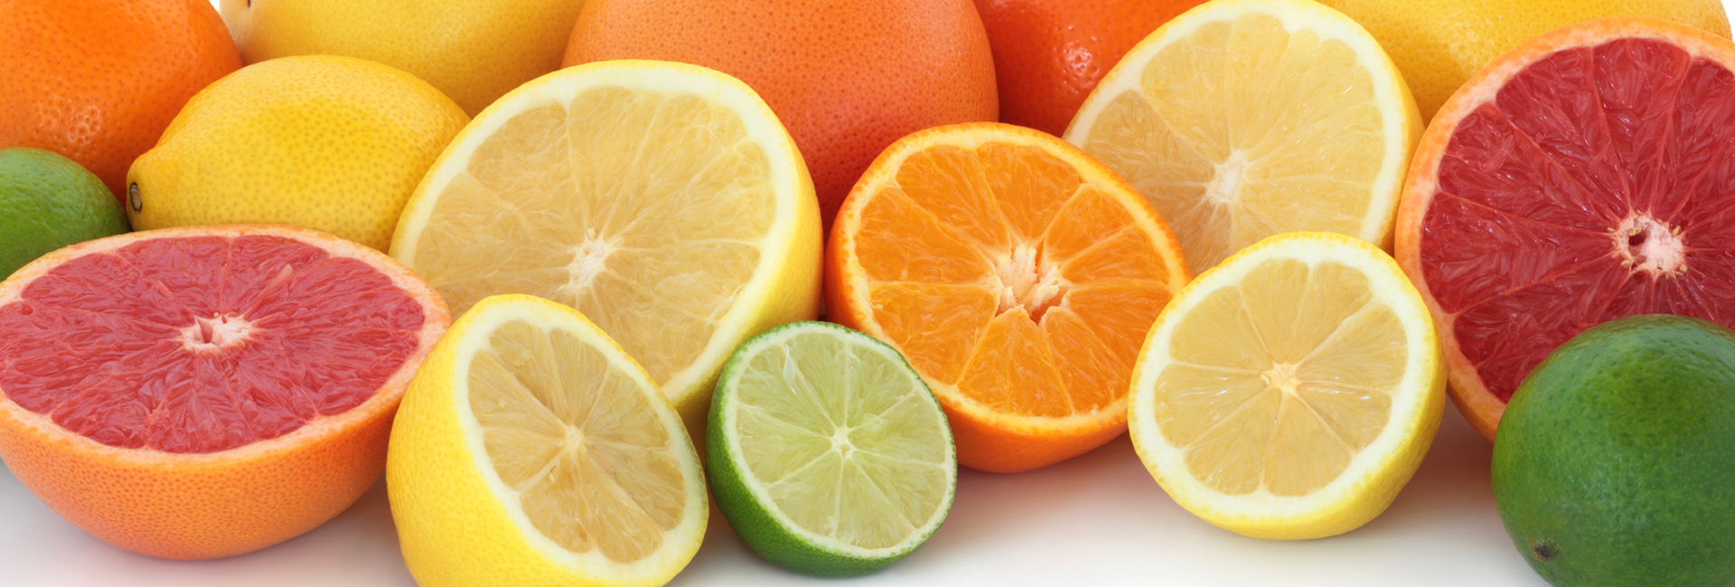
Domaine Nigri : Le plein de sens
Robe ➔ Jaune doré soutenu
Nez ➔ Agrumes / fruits blancs
➔ Epices
Bouche ➔ Doux et équilibré
➔ Notes miellées
Accords mets & vin : tartes sucrées

Slide 28
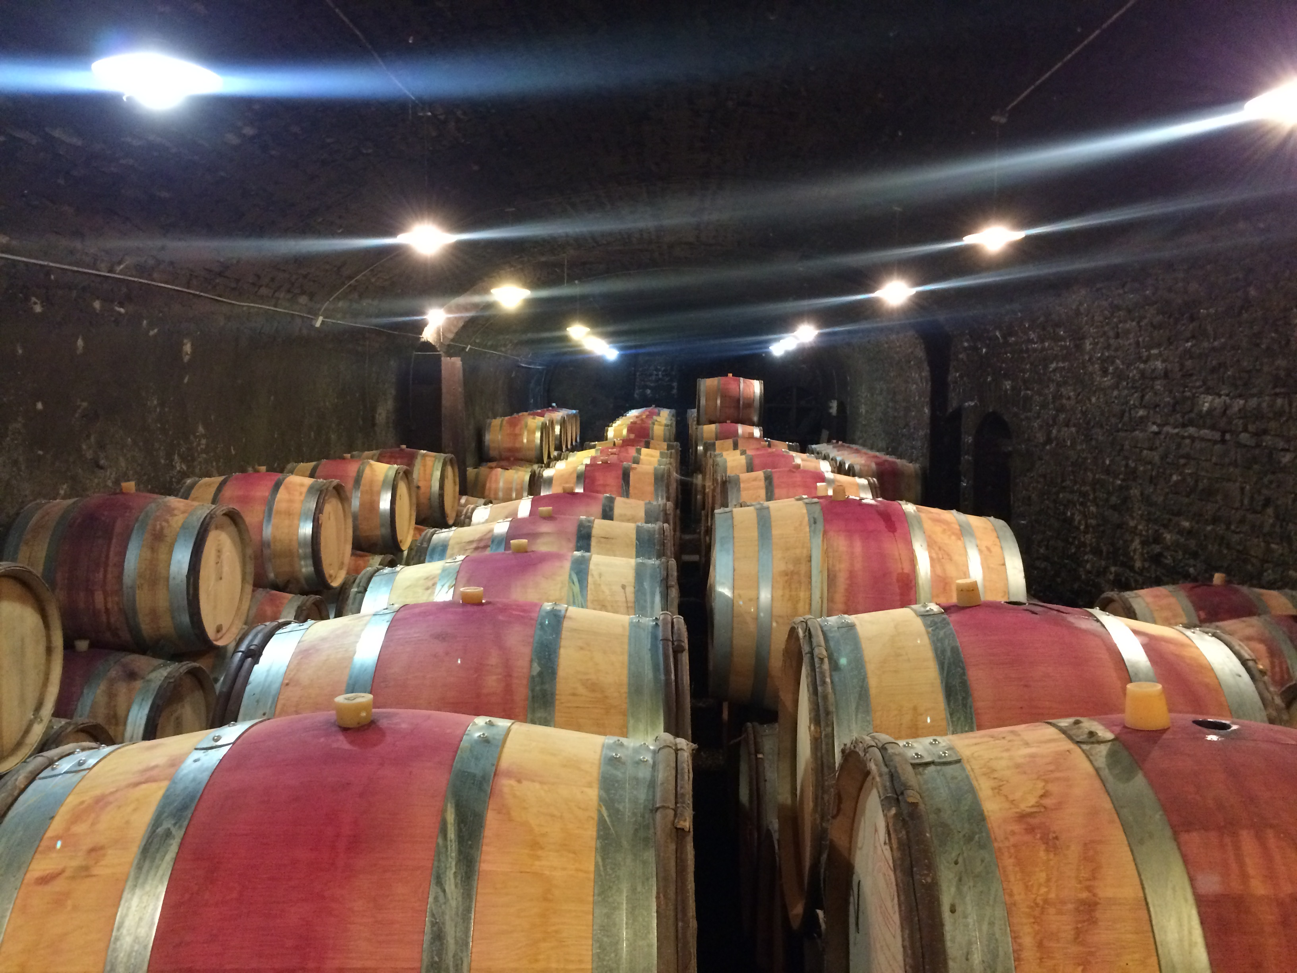
A la prochaine
L’équipe DNO Toulouse

